Slide 1
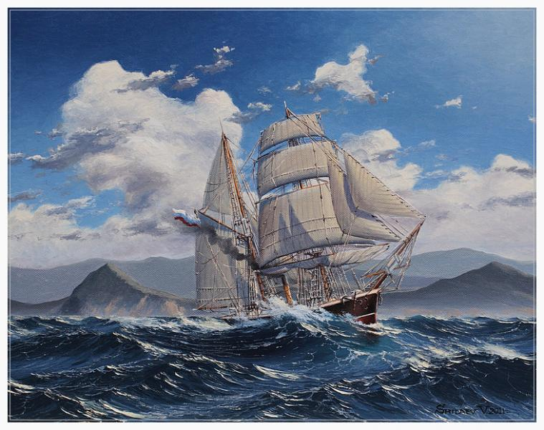
Небосвод, до боли синий,
Затуманил грустью взгляд...
На алтарь судьбы России
Брошу все, чем я богат...

Slide 2
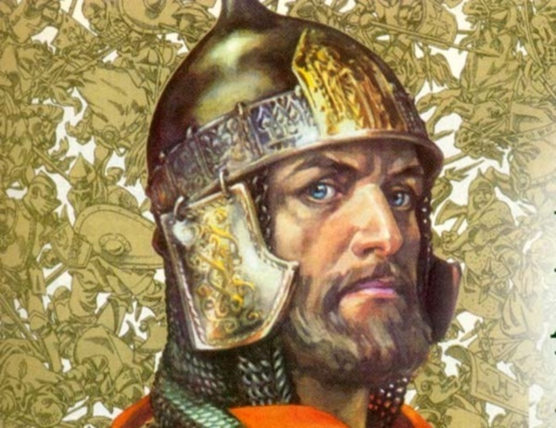
Александр Ярославич Невский
(1220 – 1263 )
Русский полководец, Великий князь Владимирский,
Невская битва, 1240 г.,
Ледовое побоище,1242 г.
Канонизирован Русской Православной Церковью.

Slide 3
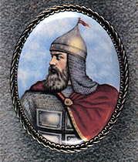
Дмитрий Донской (1350-1389 )
Выдающийся русский полководец, Великий князь московский и владимирский, возглавил и разгромил войска Золотой Орды (1380 г.)
Куликовская битва

Slide 4
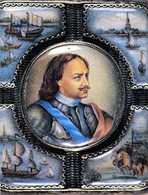
Пётр I (1672 — 1725 )
Русский царь, выдающийся полководец. Является основателем российской регулярной армии и военного флота. Он проявил высокие организаторские способности и талант полководца в ходе Азовских походов (1695 – 1696 гг.),
в Северной войне (1700 – 1721 гг.). во время Персидского похода (1722 – 1723 гг.)

Slide 5
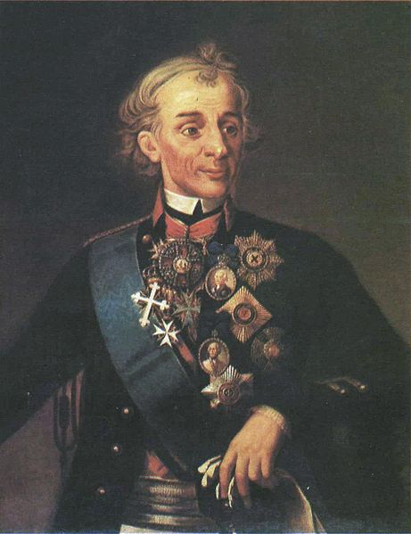
Алекса́ндр Васи́льевич Суво́ров (1730—1800)
Национальный герой России, великий русский полководец, не потерпевший ни одного поражения в своей военной карьере (более 60 сражений), один из основоположников русского военного искусства, генералиссимус российских сухопутных и морских сил, генерал-фельдмаршал австрийских и сардинских войск, гранд Сардинского королевства и принц королевской крови , кавалер всех российских орденов своего времени, вручавшихся мужчинам, а также многих иностранных военных орденов.

Slide 6
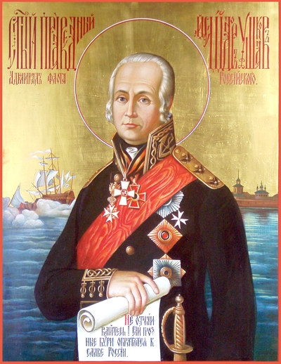
Фёдор Фёдорович Ушаков (1745-1817)
Выдающийся русский флотоводец, адмирал. Русской православной церковью причислен к лику святых как праведный воин Феодор Ушаков. Он заложил основы новой морской тактики, основал Черноморский военный флот, талантливо руководил им, одержав ряд замечательных побед на Черном и Средиземном морях: в Керченском морском сражении, в сражениях у Тендры, Калиакриии и др.

Slide 7
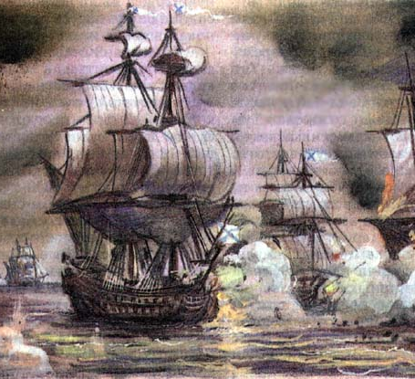
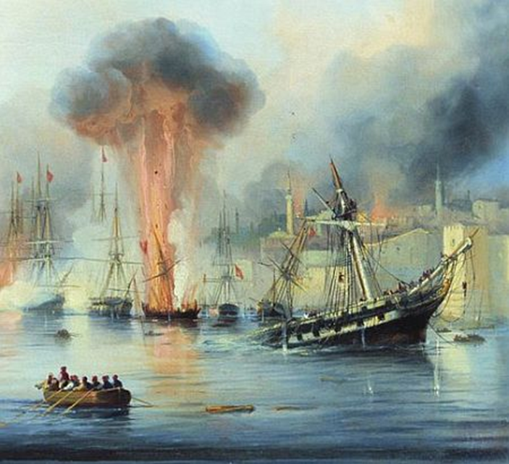
11 сентября – День воинской славы России
День победы русской эскадры под командованием Ф.Ф. Ушакова над турецкой эскадрой у мыса Тендра
(1790 год)

Slide 8
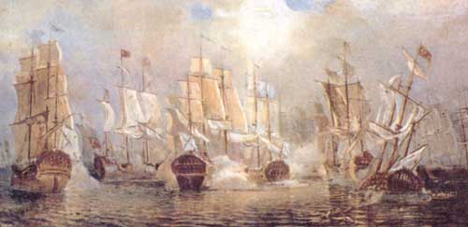
На рассвете 28 августа (по ст. ст.) 1790 г. - русская эскадра Ушакова внезапно появилась в районе стоянки турецкого флота у Тендры. В 15 часов, подойдя на дистанцию картечного выстрела, русские корабли открыли огонь.

Slide 9
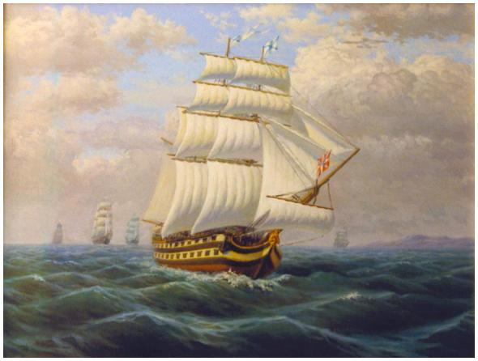
Флагманский корабль Ушакова «Рождество Христово»

Slide 10
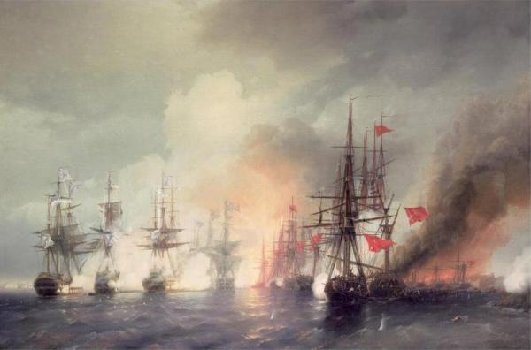
Нарушение порядка среди турок возрастало с каждой минутой. Турки не выдержали и, повернув фордевинд под ветер, начали в беспорядке выходить из боя.

Slide 11
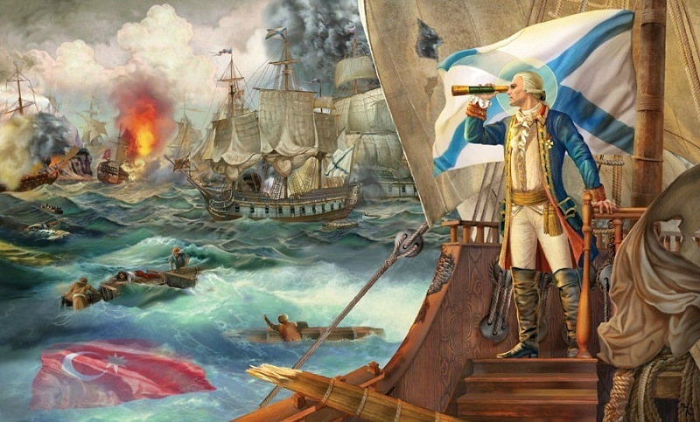
Ушаков продолжал погоню за кораблем младшего флагмана. Российские суда следовали примеру своего предводителя. 3 турецких корабля были отрезаны от основных сил, но наступление ночи спасло турецкий флот. Корабли эскадры Ушакова стали на якорь для исправления повреждений.

Slide 12
Небосвод, до боли синий,
Затуманил грустью взгляд...
На алтарь судьбы России
Брошу все, чем я богат...

Slide 13
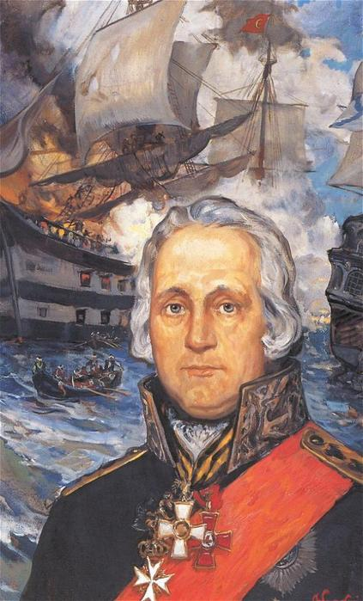
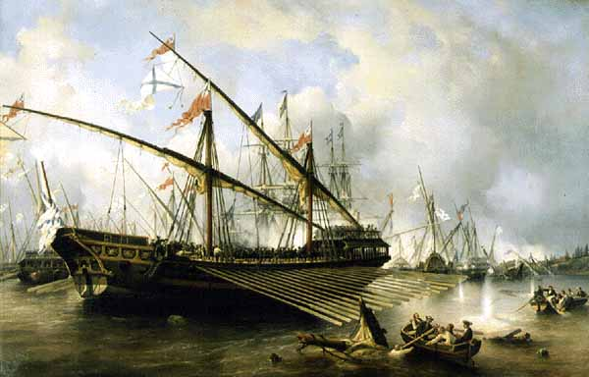
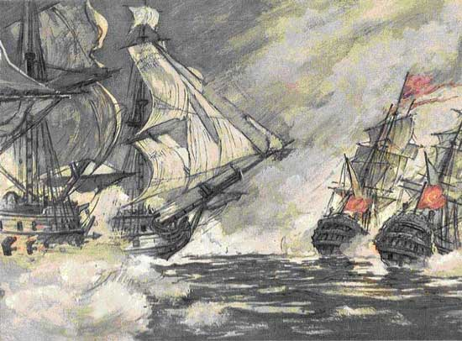
Сражение у мыса Тендра между
русской эскадрой под командованием Ф. Ф. Ушакова и турецкой под командованием Гасана-паши

Slide 14
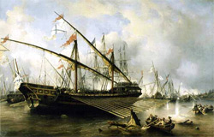
Увидев на рассвете 29 августа стоявший невдалеке турецкий флот, Ушаков приказал немедленно сниматься с якоря и атаковать его. Турки, не успев оправиться от недавнего боя, решили спастись бегством.

Slide 15



Сражение у мыса Тендра
Русско-турецкая война (1787-1792)
Дата |  | 10-11 сентября 1790 года
Место |  | Черное море около мыса Тендра
Итог |  | Победа русского флота
Противники
 | Российская империя |  | Османская империя
Командующие
Контр-адмирал Ушаков Ф.Ф. |  | Гасан-паша
Силы сторон
10 линейных кораблей, 6 фрегатов, 1 бомбардирский корабль и 20 вспомогательных судов, 830 пушек |  | 14 линейных кораблей, 8 фрегатов и 23 вспомогательных судна, 1400 пушек
Военный потери
21 убитый, 25 раненых |  | Треть всего флота более 5 тыс. убитых

Slide 16
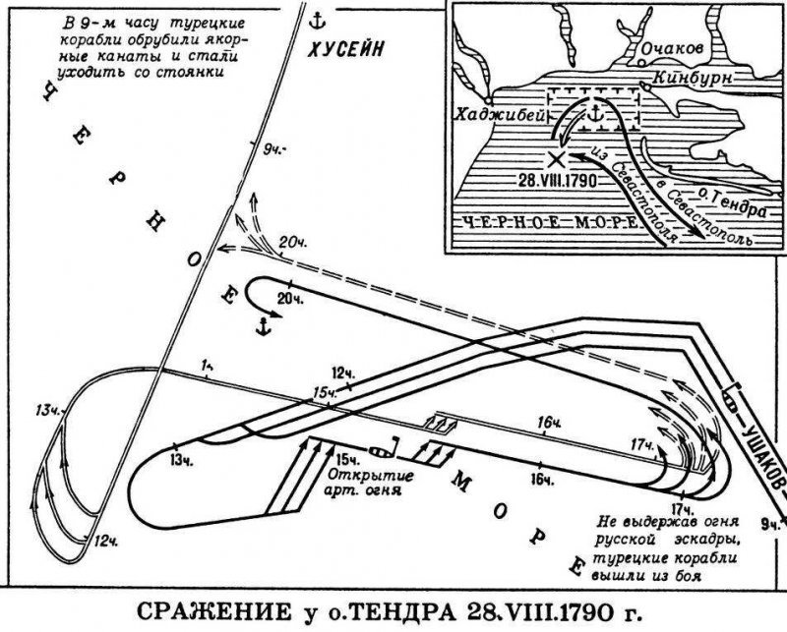

Slide 17
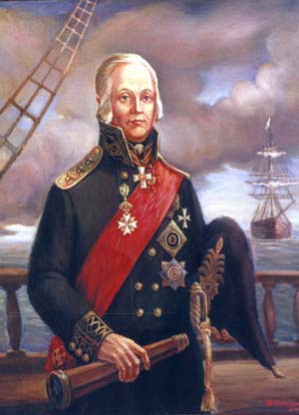
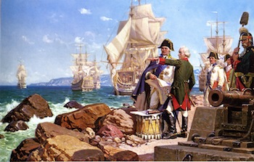
Адмирал Ушаков стал одним из первых российских флагманов, признанных Европой, и новатором маневренной тактики морского боя, которая оправдала себя в сражении, привела к уничтожению
господства Турции на Черном море и утвердила положение России на его берегах.

Slide 18
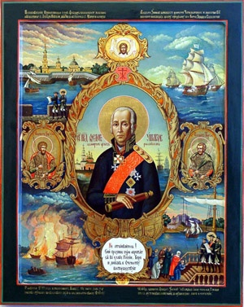
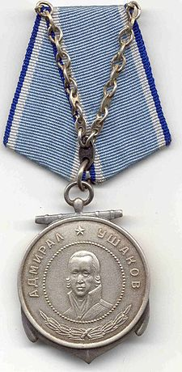
«Не отчаивайтесь, сие грозные бури обратятся к славе России…»

Slide 19
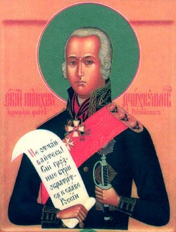
5 августа 2001 года адмирал Ушаков был канонизирован Русской православной церковью Деяние о его канонизации указало: «Сила его христианского духа проявилась не только славными победами в боях за Отечество, но и в великом милосердии, которому изумлялся даже побеждённый им неприятель… милосердие адмирала Феодора Ушакова покрывало всех».

Slide 20
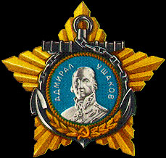
Орден Ушакова
Орден Ушакова учрежден указом Президиума Верховного Совета СССР от 3 марта 1944 года.
В статуте ордена Ушакова сказано:
«Орденом Ушакова награждаются офицеры Военно-Морского Флота за выдающиеся успехи в разработке, проведении и обеспечении морских активных операций, в результате чего в боях за Родину была достигнута победа над численно превосходящим врагом.
Награждение орденом Ушакова производится указом Президиума Верховного Совета СССР.

Slide 21
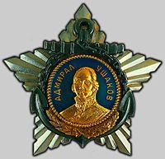
Орденом Ушакова 2-й степени награждаются офицеры Военно-морского Флота:
за отличное руководство и успешные действия при бое в море с численно превосходящим противником, приведшие к уничтожению значительных его сил;
за умелые, стремительные и смелые набеговые действия по базам и береговым объектам противника, в результате чего уничтожены крупные силы и средства противника;
за успешные и дерзкие действия на коммуникациях противника, приведшие к уничтожению его ценных кораблей и транспортов при сильном конвоировании и численном превосходстве противника в бою;
за отличную организацию и руководство частью сил флота, принимающих участие в крупной десантной операции, или за хорошо организованную и успешно проведенную операцию по высадке тактического десанта;
за успешное выполнение боевого задания, умелую и четкую организацию взаимодействия всех сил и средств флота в бою, приведшую к уничтожению значительных сил противника; за отличное руководство обеспечением операций, приведшее к крупным боевым успехам».

Slide 22

Положение о медали Ушакова (СССР)
Медалью Ушакова награждались матросы и солдаты, старшины и сержанты, мичманы и прапорщики Военно-Морского Флота и морских частей пограничных войск за мужество и отвагу, проявленные при защите социалистического Отечества на морских театрах, как в военное, так и в мирное время.
Положение о медали Ушакова (Россия)
Медалью Ушакова награждаются военнослужащие Военно-Морского Флота и органов морской охраны Пограничной службы ФСБ России за личное мужество и отвагу, проявленные при защите Отечества и государственных интересов Российской Федерации на морских театрах военных действий

Slide 23
Добра и благополучия Вам и вашим близким! Служите Отечеству и будьте достойны своих предков!

